Slide 1
NHỮNG THƯ VIỆN ĐẶC BIỆT (TIẾT 2)
GV: Lương Quốc Phương

Slide 2






Slide 3

Tìm hiểu bài

Slide 4
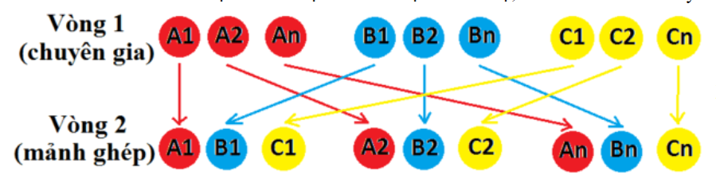




Slide 5


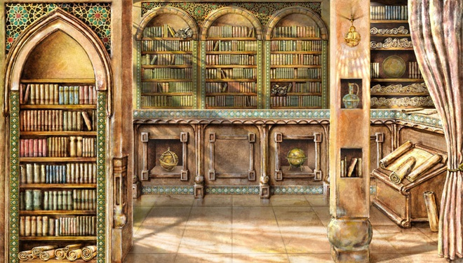
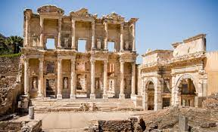
Khám phá thư viện cổ

Slide 6
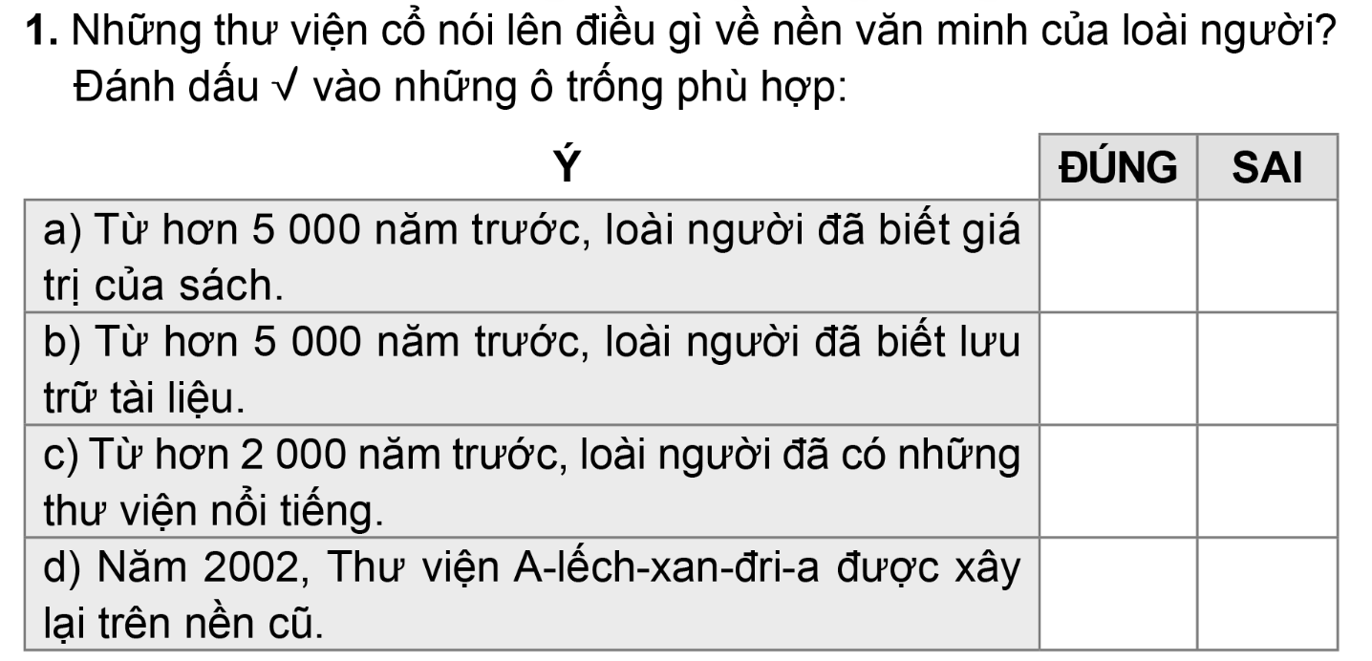

10
5
3
1
9
8
7
6
4
2
HẾT GIỜ

Slide 7

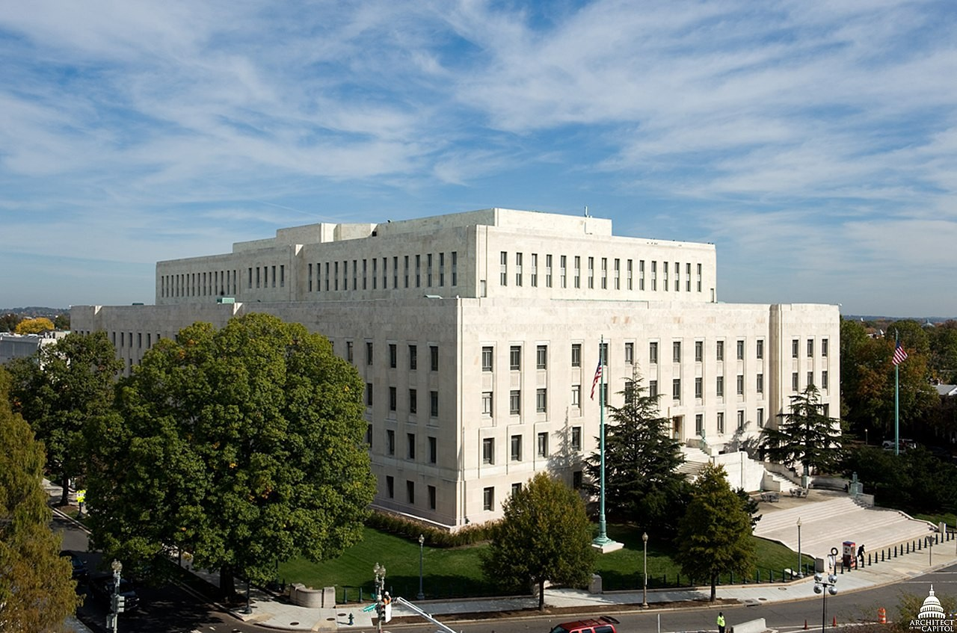
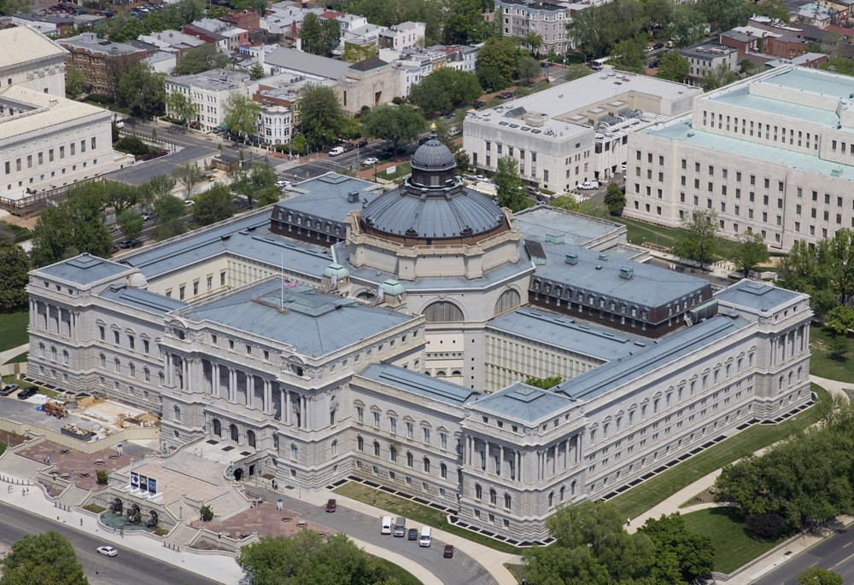
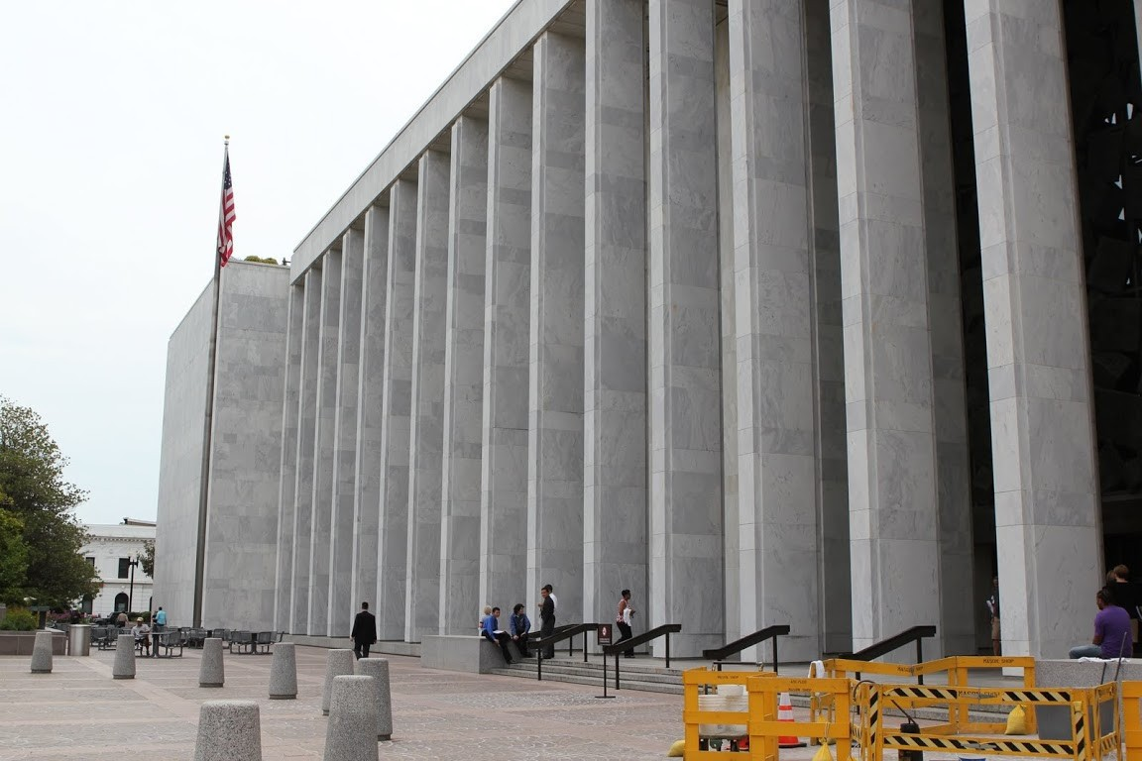
Thư viện lớn nhất

Slide 8
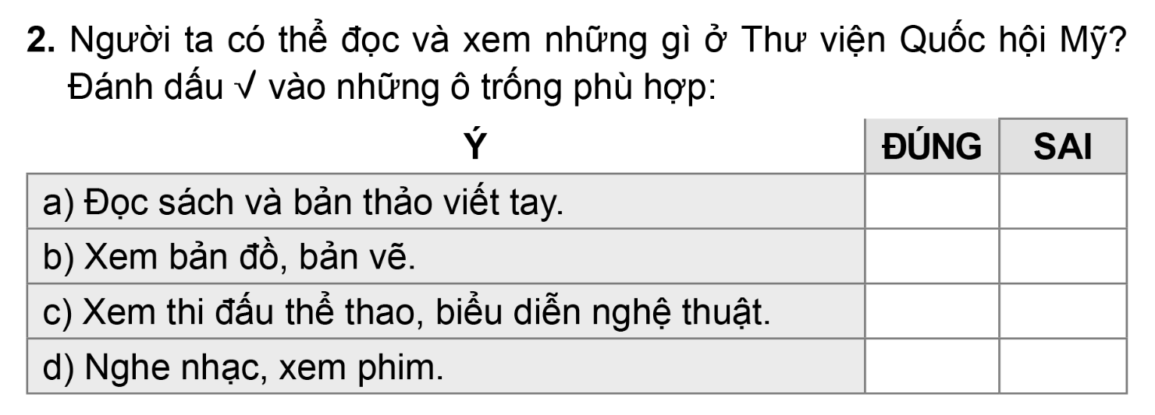
10
5
3
1
9
8
7
6
4
2
HẾT GIỜ

Slide 9
Tòa nhà Thomas Jefferson
Notes:
Thư viện Quốc hội Mỹ được thành lập ngày 24 tháng 4 năm 1800. Với trụ sở gồm 3 tòa nhà đóng tại Washington, D.C.,

Slide 10
Tòa nhà John Adams

Slide 11
Tòa nhà tưởng niệm James Madison
Notes:
đây là thư viện lớn nhất theo diện tích để sách và là một trong những thư viện quan trọng nhất trên thế giới

Slide 12

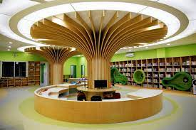
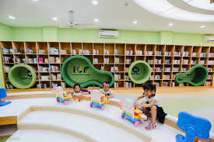
Thư viện thiếu nhi

Slide 14

Câu 3: Thông tin và hình ảnh về thư viện thiếu nhi ở Thư viện Quốc gia Việt Nam nói lên điều gì?
A. Ở Thư viện Quốc gia Việt Nam sẽ có một thư viện
dành cho thiếu nhi
B. Thư viện thiếu nhi là nơi vui chơi của thiếu nhi
C. Thiếu nhi Việt Nam được quan tâm chăm sóc,
tạo điều kiện thuận lợi để học tập ở thư viện
D. Thiếu nhi có thể thực hiện nhiều hoạt động ở thư viện

Slide 15
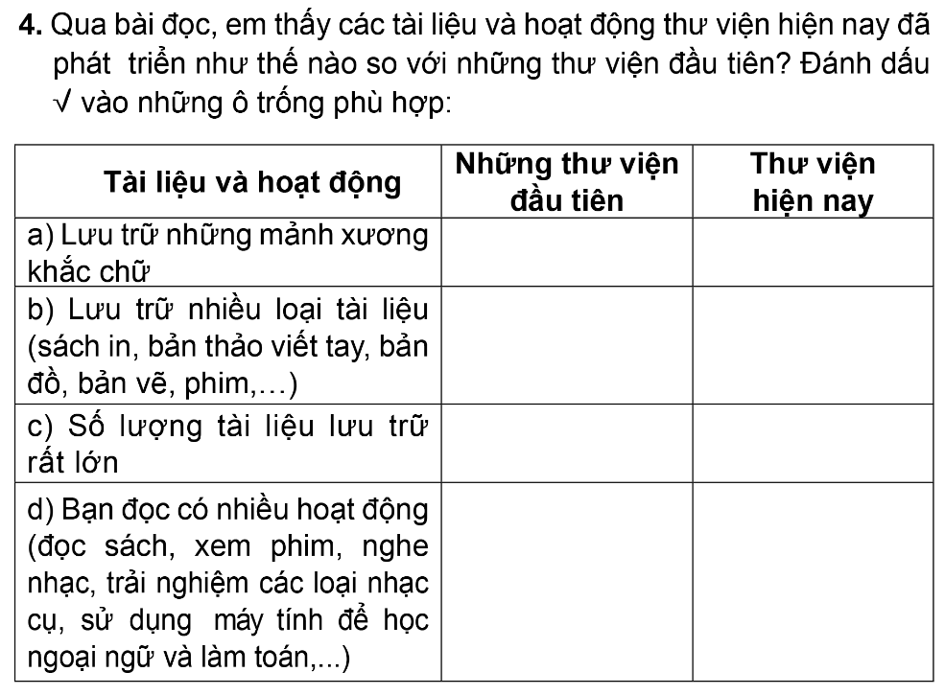

Slide 16

Câu 5: Em mong muốn điều gì ở
thư viện trường em?

Slide 17

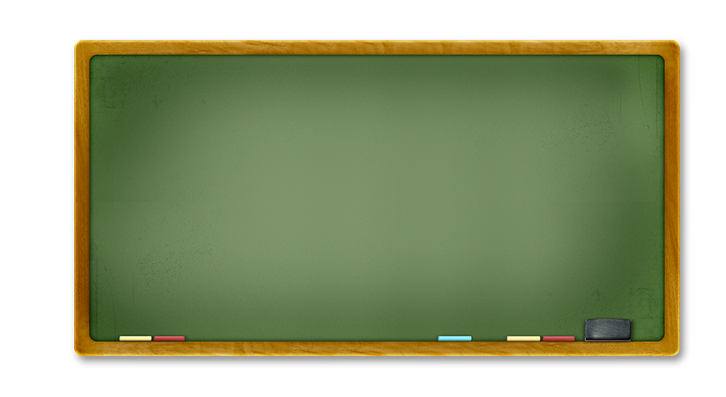









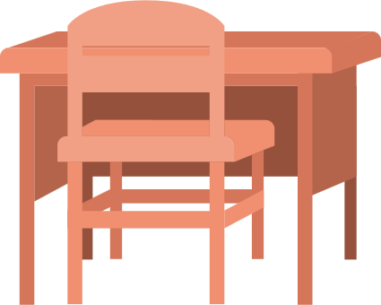

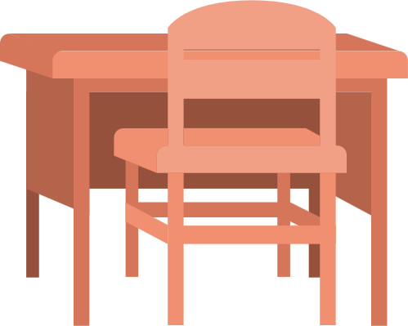
LUYỆN ĐỌC
DIỄN CẢM

Slide 18

+ Thư viện có hơn 18 triệu cuốn sách / được viết bằng 125 thứ tiếng, / hơn 54 triệu / bản thảo viết tay / và hàng triệu bản đồ, / bản nhạc, / bản vẽ,/ phim,…
+ Đây là nơi / trẻ em có thể đọc sách, / xem phim, / nghe nhạc, / trải nghiệm các loại nhạc cụ, / sử dụng máy tính/ để học ngoại ngữ và làm toán,…

Slide 19
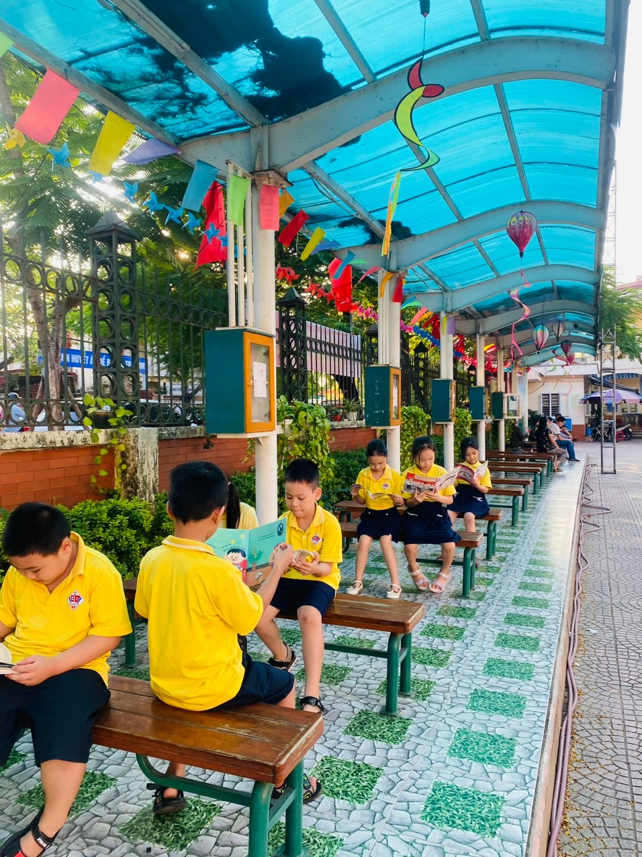
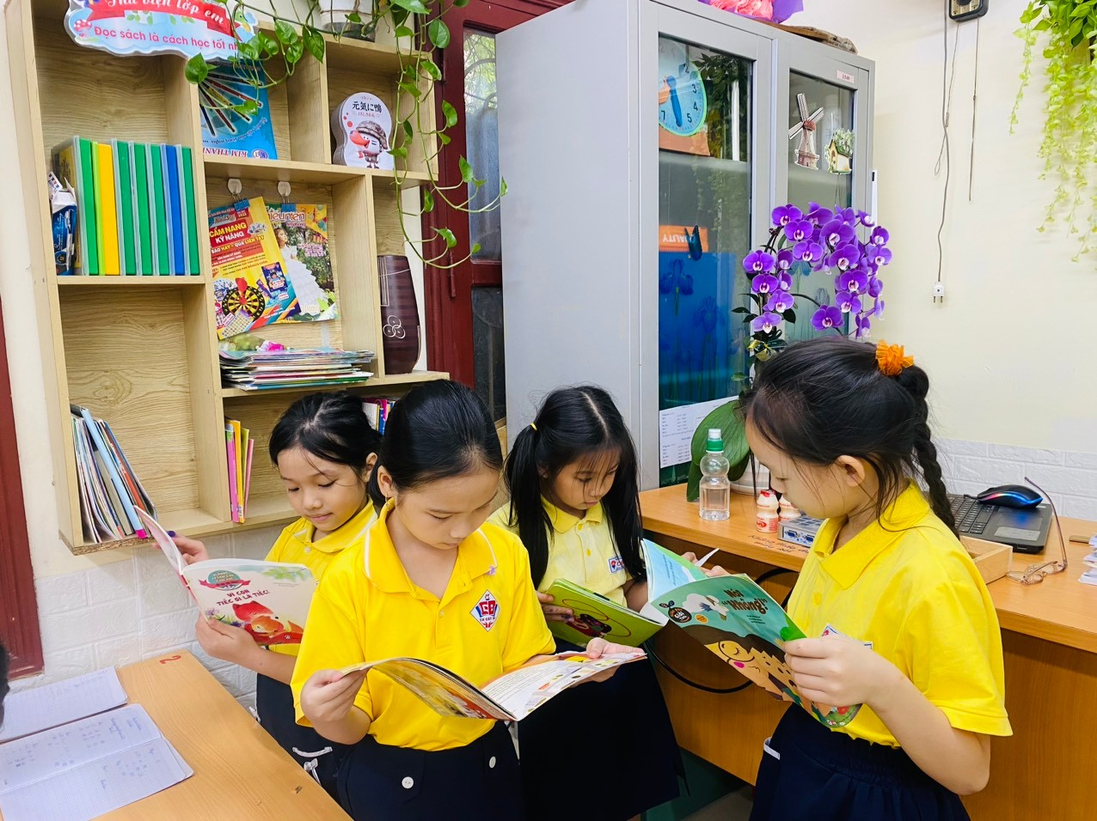

Slide 20

Dặn dò:
+ Ôn bài và đọc lại bài cho người thân nghe
+ Tự đọc sách báo ở nhà/Tr 52
+ Chuẩn bị bài Luyện tập tả cây cối.

Slide 21




